Slide 1
4.5 热辐射
4.5.1 基本概念
4.5.2 物体的辐射能力
4.5.3 两固体间的相互辐射
4.5.4 高温设备及管道的热损失

Slide 2
4.5.1 基本概念
(1) 辐射：物体通过电磁波来传递能量的过程。
(2) 热辐射：物体由于热的原因以电磁波的形式向
外发射能量的过程。
特点：
能量传递的同时还伴随着能量形式的转换；
不需要任何介质。

Slide 3
(3) 热辐射对物体的作用
总能量Q；被物体吸收Q_{α} ；被反射Q_{ρ} ；穿过物体Q_{τ}
能量守恒定律：
N
Q
Q = Q_{α} + Q_{ρ} + Q_{τ}
Q_{ρ}
式中 Q_{α} /Q =α——吸收率；
Q_{ρ} /Q =ρ——反射率；
Q_{τ} /Q =τ——透过率。
Q_{α}
Q_{τ}
α+ ρ+ τ = 1

Slide 4
α,ρ,τ = f(物体性质、温度、表面、辐射波长）
固体、液体： τ = 0 ρ + α =1
气体： ρ = 0 τ + α =1
黑体：吸收率α=1
白体（镜体）：反射率ρ=1
透热体：透过率τ=1

Slide 5

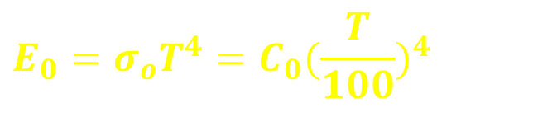
4.5.2 物体的辐射能力
物体在一定温度下，单位表面积，单位时间内所发射的全部辐射能（波长从0到∞），W/m²。
(1)黑体的辐射能力
黑体的辐射能力E₀
斯蒂芬-波尔茨曼定律
式中 σ₀──黑体辐射常数，5.67× 10⁻⁸W/(m² .K⁴)；
C₀──黑体辐射系数，5.67W/(m² .K⁴)
四次方定律表明，热辐射能力对温度特别敏感。

Slide 6
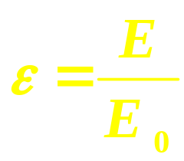
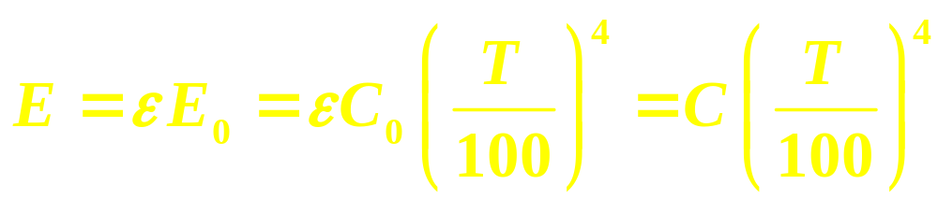
(2) 实际物体
物体的黑度：
ε<1
式中 C ——物体的辐射系数，C=5.669εW/(m².K⁴)
物体的黑度ε等于物体的实际辐射能力与黑体的辐射能力之比，是物体辐射能力接近黑体辐射能力的程度。ε取决于物体的种类、表面温度、表面状况、波长。
(3) 灰体
实际物体的单色辐射能力随波长变化有很大波动。灰体是一种理想化物体，计算中一般把实际物体近似为灰体。灰体指能以相同的吸收率吸收所有波长的辐射能的物体。

Slide 7




(4)克希霍夫定律
E
对灰体:
E₀
热交换达到平衡时 T₁=T₂,Q=0
（1-α）E₀
αE₀
Ⅰ
灰体
Ⅱ
黑体
任意物体:
T₁ > T₂
灰体的辐射能力与其对黑体辐射能的吸收率之比等于同温度下黑体的辐射能力。
A₁ A₂=1
克希霍夫定律

Slide 8
结论：
（1）任何物体的发射能力与吸收率的比值均相同，且等于同温度下绝对黑体的发射能力。物体的发射能力越强，其吸收率越大。
（2）α= ε
即同温度下，灰体对黑体辐射能的吸收率与其黑度在数值上相等。
（３）α＜１，Ｅ＜Ｅ_{０}，即在任何温度下，各种物体中以绝对黑体的发射能力为最大。

Slide 9
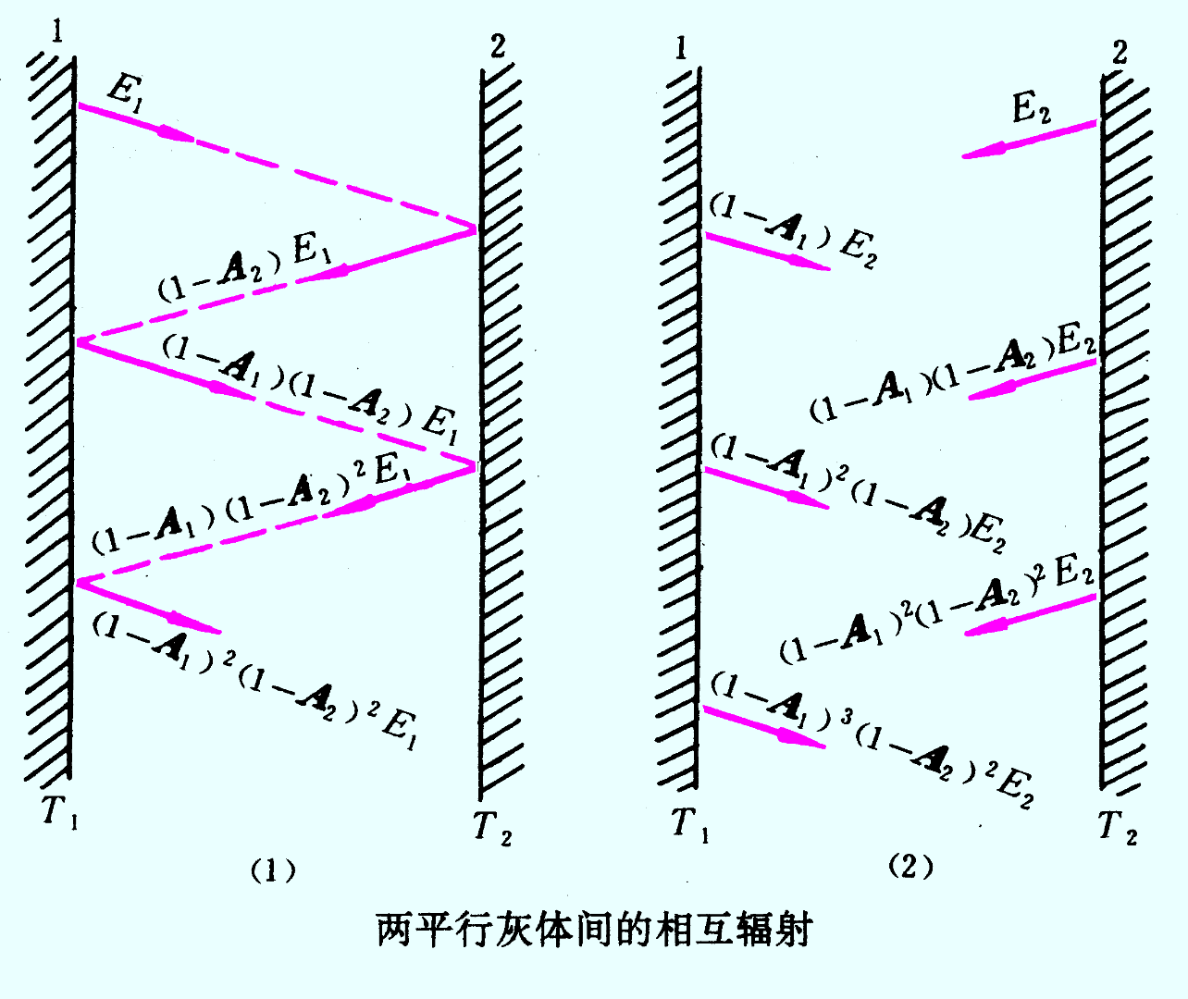
4.5.3 两固体间的相互辐射（了解）
(1)两无限大平行灰体壁面间的相互辐射

Slide 10
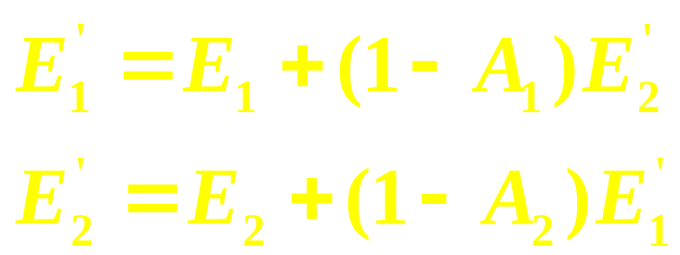
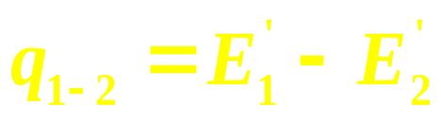
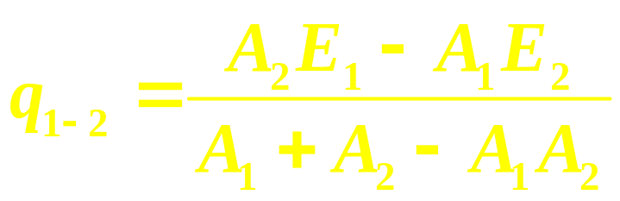
设 T₁ >T₂
E₁、E₂——1、2面在温度T₁ 、T₂下的发射能力；
E₁’、E₂’——1、2面发射的总能量。
两平面间单位面积的辐射热量：

Slide 11
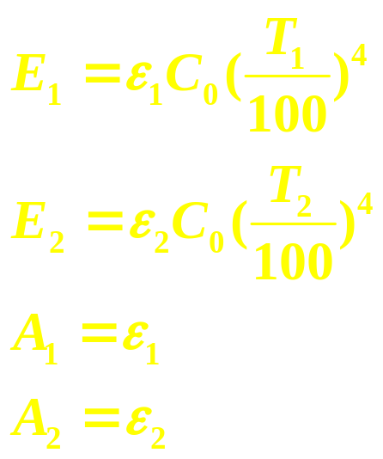
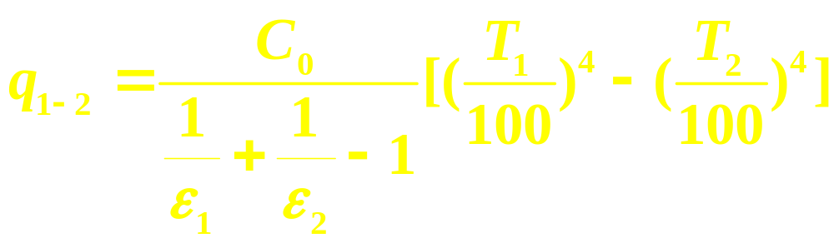
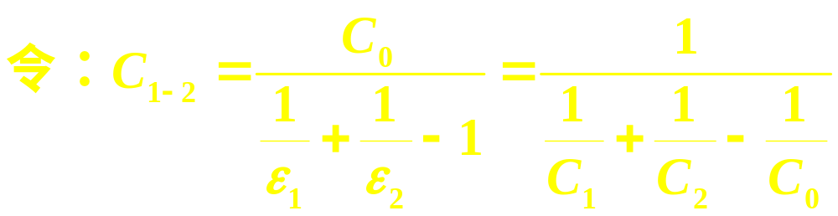
将
代入：
——总发射系数

Slide 12
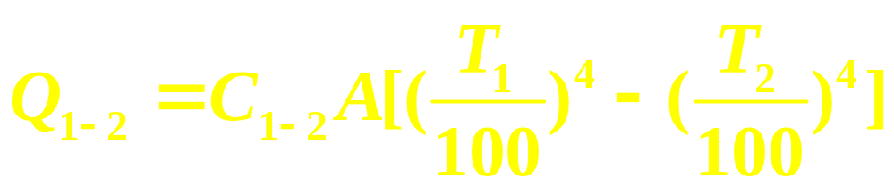
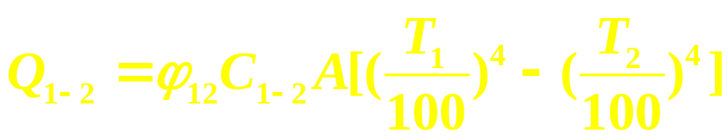
两平面的面积有限时：
式中 A——平面的传热面积；
ϕ₁₋₂——角系数(物体1发射辐射能被2拦截分率)。

Slide 13
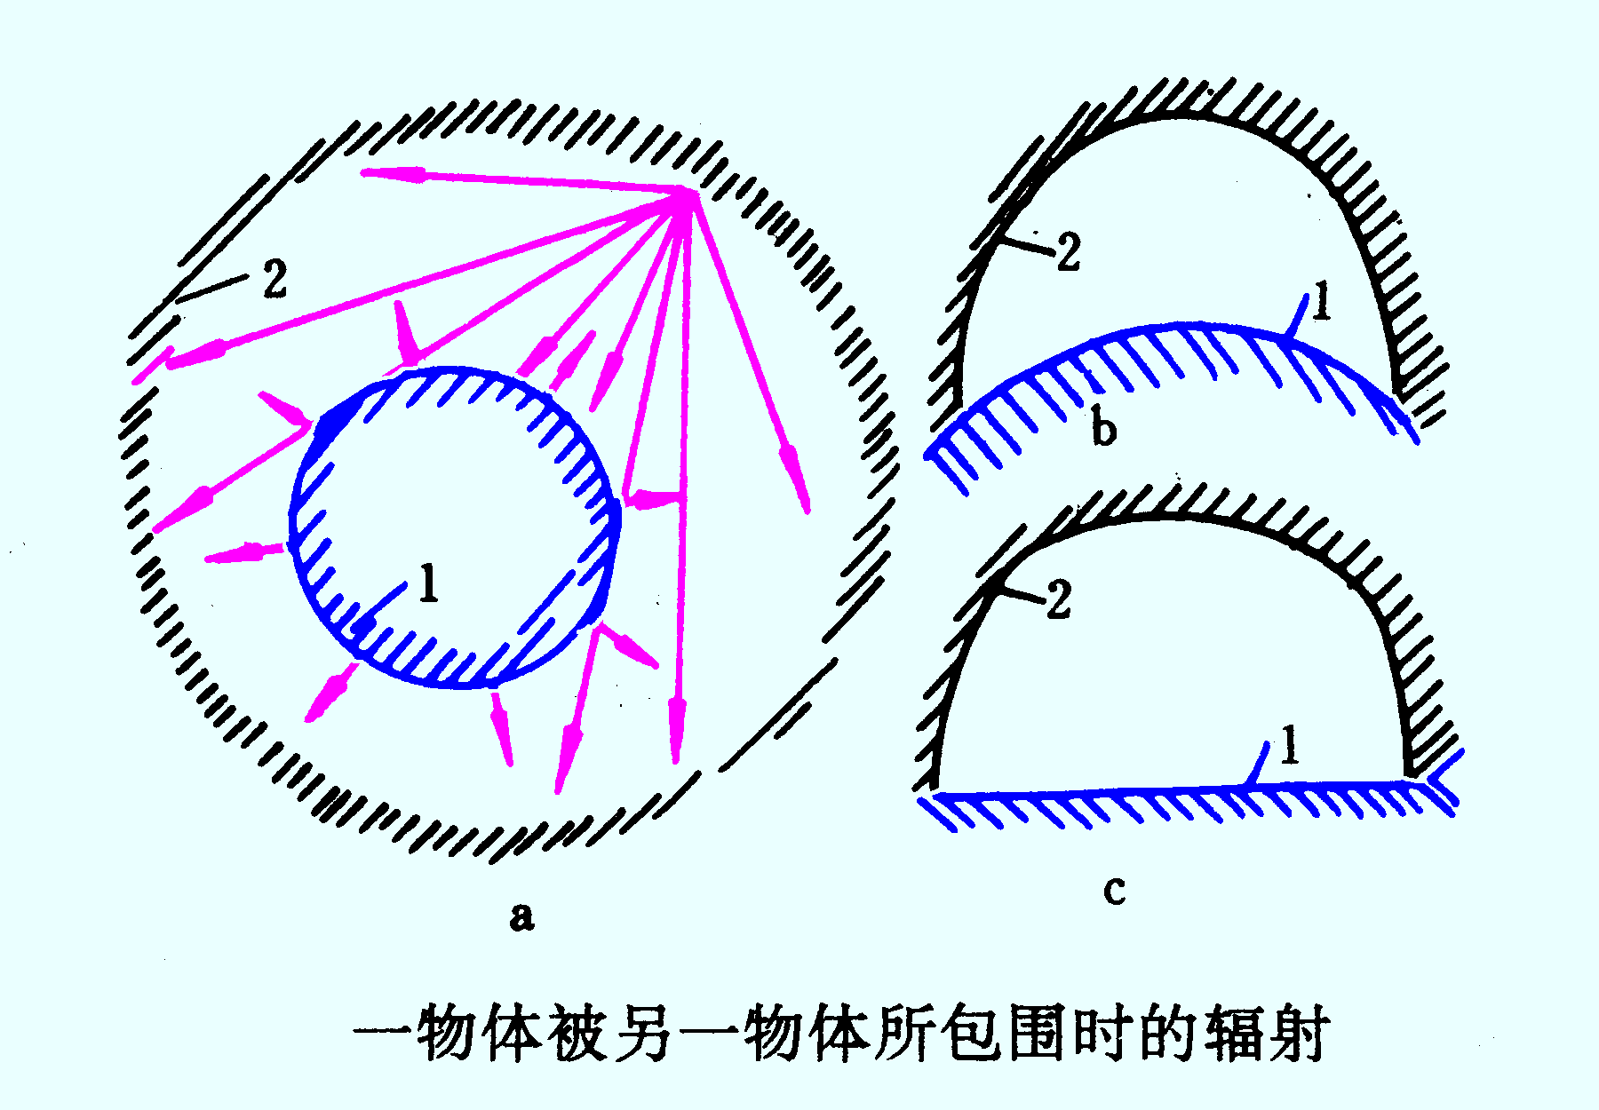
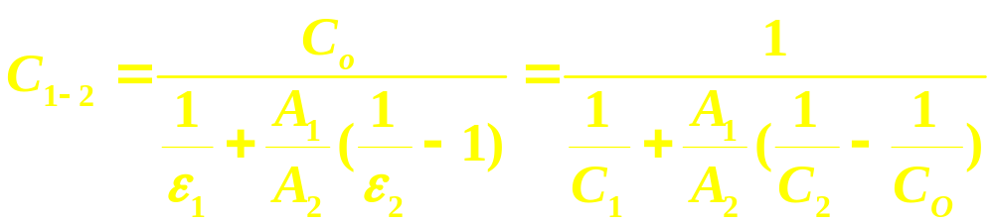

(2)一物体被另一物体包围时的辐射

Slide 14
(3)影响辐射传热的因素
①温度的影响
Ｑ∝ ΔT⁴ ， 低温时可忽略，高温时可能成为主要方式
②几何位置的影响
③表面黑度的影响
Ｑ∝ ε，可通过改变黑度的大小强化或减小辐射传热。
④辐射表面间介质的影响
减小辐射散热，在两换热面加遮热板（黑度较小的热屏）。

Slide 15
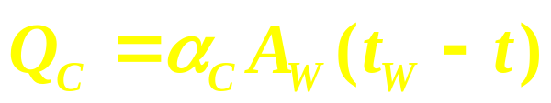
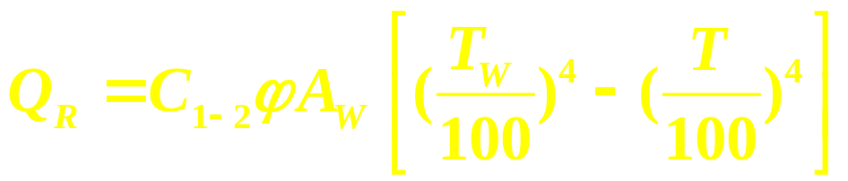
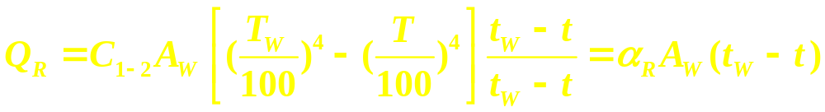
4.5.4 高温设备及管道的热损失（了解）
对流散热：
辐射散热：
令ϕ=1
总热损失：
式中 α_{T}——对流-辐射联合传热系数，W/(m².K)。

